Slide 1
Mitgliederversammlung des Wettervereins Zinnwald-Georgenfeld e.V.
25.10.2019
Herzlich Willkommen!
Sonnenaufgang in Zinnwald-Georgenfeld am 25.10.2019

Slide 2
Begrüßung usw.

Slide 3
Was so los war…

Slide 4
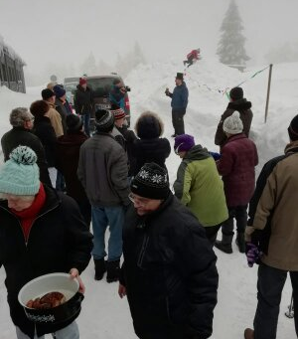
Murmeltiertag

Slide 5
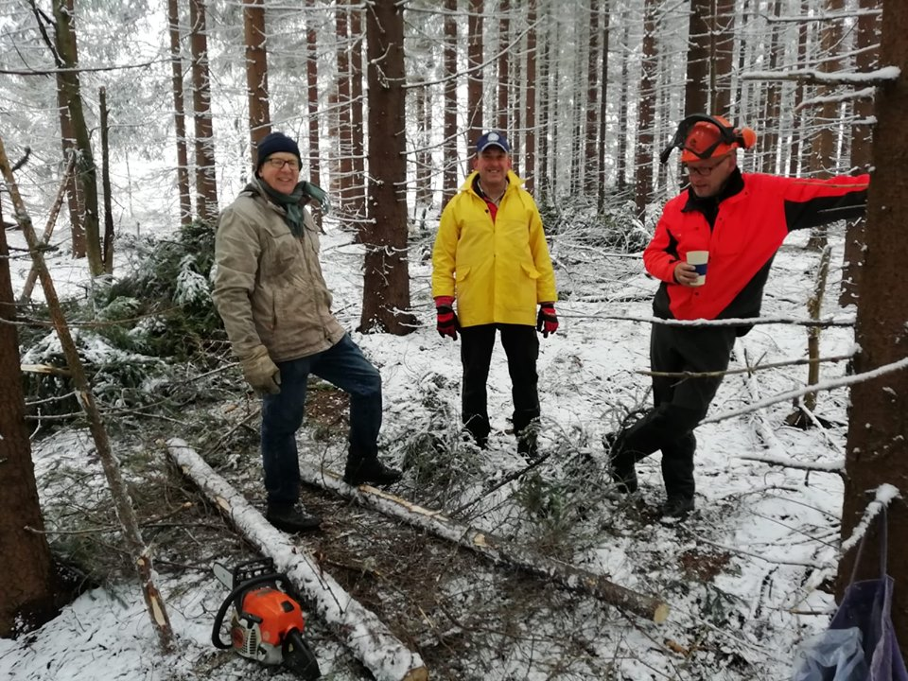
Einsatz im Wald

Slide 6
Sichtweitentafel

Slide 7
Ausflug Schmiedeberg

Slide 8
Grenzbuchenfest

Slide 9
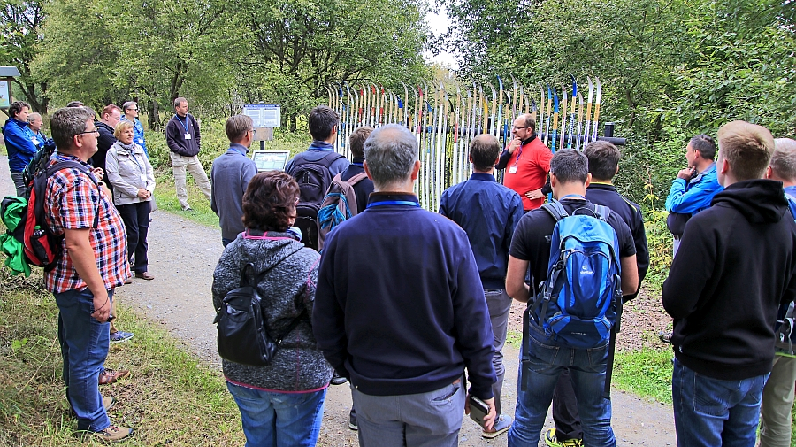
Wetternetz-treffen

Slide 10
Thomas Globig im Lugsteinhof

Slide 11
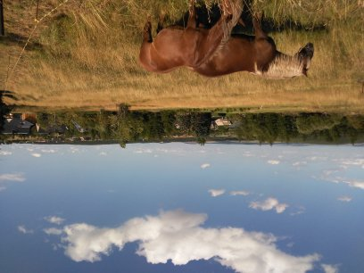
Sommerwette mit Bericht im mdr

Slide 12
Kalender

Slide 13
AUSBLICK

Slide 14
Programm 2020:
(Stand: 25.10.2019)
Fr, 31.1.20 Stammtisch
So, 2.2.20 Murmeltiertag
Fr, 28.2.20 Stammtisch
Fr, 27.3.20 Jahreshauptversammlung
Fr, 24.4.20 Stammtisch
Fr, 29.5.20 Stammtisch
JUNI: Ausfahrt Thermometermuseum
Fr, 26.6.20 Stammtisch
Fr, 31.7.20 Stammtisch
Sa, 15.8.20 Grenzbuchenfest
Fr, 28.8.20 Stammtisch
Fr, 25.9.20 Stammtisch
Fr, 30.10.20 Mitgliederversammlung
Fr, 27.11.20 Stammtisch
Dezember : Weihnachtsfeier für Mitglieder

Slide 15
Projekte 2020
Projekt: Murmeltiertag – mehr dazu im Novemberstammtisch
Projekt: Sternguckerbänke – Stand
Projekt: Kalender
Projekt: Zinnwald-Wetterdaten

Slide 16
Vielen Dank !

